Slide 1

Almanac — Retrieval-Augmented Language
Models for Clinical Medicine
Ders:Doğal Dil İşlemeye Kavramsal Bir Bakış
HOCA:Banu diri
Sunan:Muhammed kayra bulut
Nu:23501059

Slide 2

Giriş
Son dönemlerde, sağlık sektöründe büyük dil modelleri (LLM'ler) giderek daha fazla önem kazanmış ve klinik karar alma süreçlerinden hasta iletişimine kadar pek çok alanda kullanılmaya başlanmıştır. Bu modeller, doğal dil işleme (NLP) teknolojileri aracılığıyla büyük veri setlerinden bilgi edinir ve sağlık hizmetlerinin verimliliğini artırma potansiyeline sahiptir.

Slide 3
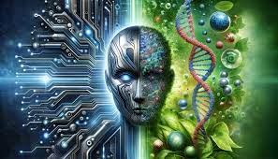
Büyük dil modelleri (LLM'ler), sağlık çalışanlarına teşhis koyma, tedavi önerileri sunma, tıbbi literatürü inceleme ve hasta danışmanlığı gibi alanlarda destek sağlayabilir. Sağlık hizmetlerinde LLM'lerin kullanılması, daha hızlı ve kesin kararlar alınmasına olanak tanırken, hizmet kalitesini artırma ve tedavi süreçlerini geliştirme amacı taşır.

Slide 4
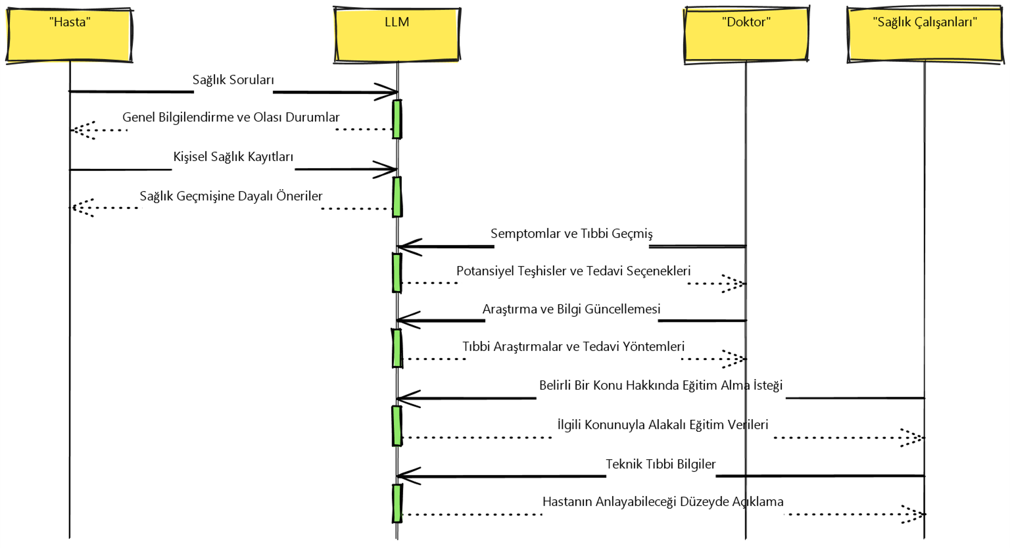
LLM Potansiyel Kullanım Akışı
(blocksandarrows sitesi yardımıyla oluşturulmuştur)

Slide 5

Büyük Dil Modelleri ve Klinik Karar Verme
Büyük dil modelleri (LLM'ler), sağlık alanında önemli bir yenilik oluşturarak klinik karar alma süreçlerine yeni bir perspektif getirmiştir. LLM'lerin geniş klinik metinleri işleme, doğal dilde soruları çözümleme ve karmaşık tıbbi bilgileri bir araya getirme kabiliyetleri, doktorların ve sağlık uzmanlarının teşhis, tedavi planlaması ve hasta yönetimi gibi önemli görevlerde daha etkin kararlar vermesine destek olmaktadır.

Slide 6

Özellikle Almanac gibi gelişmiş dil modellemeleri, klinik bilgi tabanlarından ve araçlardan bilgi çekerek medikal soruları yanıtlama kapasitesiyle, sağlık hizmetlerinin daha etkili ve güvenli bir şekilde sunulmasını sağlayarak, klinik NLP alanında yeni bir çığır açmıştır. Bu modeller, klinik karar verme süreçlerinde, özellikle de adlandırılmış varlık tanıma (Named Entity Recognition, NER) ve doğal dil çıkarımı (Natural Language Inference, NLI) gibi alanlarda, klasik yöntemlere kıyasla önemli bir performans artışı sunmaktadır, böylece klinik uygulamalarda daha hızlı ve doğru bilgi erişimine olanak tanımaktadır.
Notes:
Adlandırılmış Varlık Tanıma (NER)
Adlandırılmış varlık tanıma, metin içerisindeki özel isimleri (kişi, organizasyon, yer isimleri gibi) ve bazı zamanlarda sayısal ifadeleri (tarih, para birimi miktarları gibi) tanımlayıp sınıflandırmayı amaçlar. Örneğin, bir haber metninde geçen ülke isimlerini, kişi isimlerini veya tarihleri tespit etme işlemi bu kategoriye girer. Sağlık sektöründe, hastalık isimleri, ilaç adları veya tıbbi terimlerin metinlerden otomatik olarak tanınması ve ayrıştırılması için NER teknolojisinden faydalanılır.
Doğal Dil Çıkarımı (NLI)
Doğal dil çıkarımı ise, bir metnin içerdiği ifadelerin doğruluğunu ya da yanlışlığını başka bir metin ifadesiyle ilişkilendirme yeteneğidir. Bu işlem, genellikle bir "premis" (öncül) ile bir "hipotez" (sonuç) arasındaki mantıksal ilişkiyi belirlemeyi içerir. Örneğin, bir cümlede verilen bilginin başka bir cümledeki bilgiyle çelişip çelişmediğini, onu destekleyip desteklemediğini ya da onunla ilgisiz olup olmadığını tespit etme işlemi NLI kapsamına girer. Bu yöntem, makine öğrenimi modellerinin metinler arasındaki ilişkileri anlamasına ve daha karmaşık doğal dil anlama görevlerinde başarılı olmasına olanak tanır.

Slide 7

Model Performansının Değerlendirilmesi
Almanac ve benzeri büyük dil modellerinin (LLM'lerin) sağlık sektöründeki performansının değerlendirilmesi, bu teknolojilerin klinik uygulamalardaki potansiyelini ortaya koymaktadır. Özellikle Almanac, klinik soru-cevap (ClinicalQA) görevlerinde önemli bir başarı göstermiş, doğruluk (factuality), tamamlık (completeness) ve kullanıcı tercihleri (user preference) açısından yüksek puanlar almıştır. Adversarial güvenlik (adversarial safety), modellerin kötü niyetli girişimlere karşı dirençli olup olmadığını test ederken, Almanac'ın bu alanda da diğer modellere göre üstün olduğu gözlemlenmiştir. Bu modeller, klinik karar destek sistemlerinin geliştirilmesinde ve sağlık alanındaki uygulamalarında önemli bir role sahip olabilir.
** Almanac — Retrieval-Augmented Language Models for Clinical Medicine makalesinden alındı

Slide 8
ClinicalQA Veri Seti
ClinicalQA veri seti, kardiyotorasik cerrahi, kardiyoloji, nöroloji, gastroenteroloji, anestezi ve yoğun bakım, hemşirelik, doktor yardımcılığı ve enfeksiyon hastalıkları gibi çeşitli tıbbi uzmanlık alanlarını kapsayan geniş bir yelpazede açık uçlu klinik soruları içeren yenilikçi bir veri setidir. Bu veri seti, tedavi yönergelerinden klinik hesaplamalara kadar farklı konuları içerir ve günümüzdeki klinik uygulamalarla ilişkili soruları kapsar. 314 sorudan oluşan ClinicalQA, dil modeli tabanlı klinik karar destek sistemlerinin yeni ancak değerli bir referans noktasıdır. Bu veri seti, dil modellerinin klinik karar verme süreçlerinde nasıl kullanılabileceğini göstermek ve değerlendirmek amacıyla oluşturulmuştur, böylece dil modellerinin sağlık alanındaki potansiyelini ortaya koymaktadır .

Slide 9
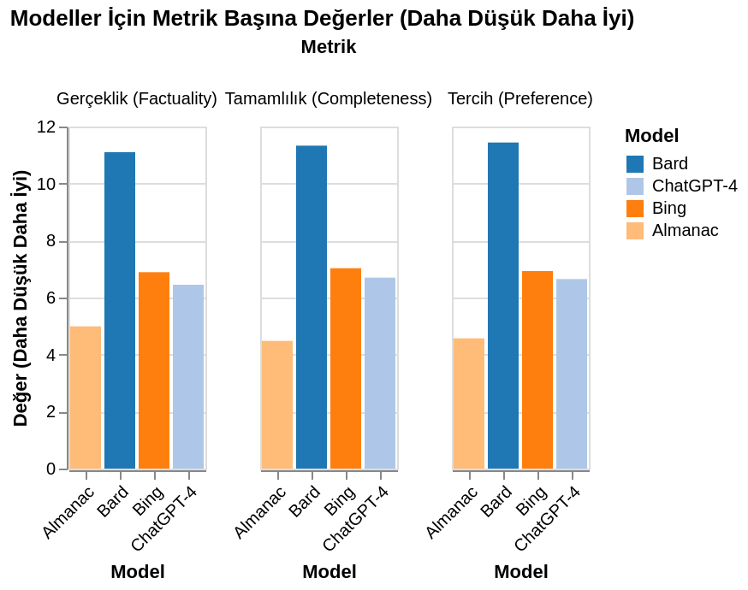

Slide 10
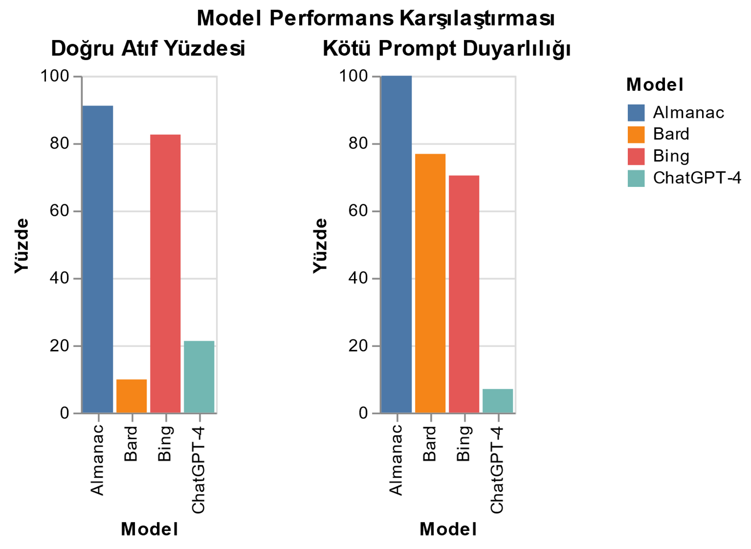
diagrams.helpful sitesi yardımıyla oluşturulmuştur

Slide 11

Sonuçlar ve Gelecek Vizyonu
Sağlık alanında büyük dil modelleri (LLM'ler), veri analizinden hastalık teşhisine ve tedavi önerilerine kadar birçok konuda devrimsel bir etki oluşturma potansiyeline sahiptir. Bu modellerin gelecekteki entegrasyonu ile kişiye özel hasta bakımı, tıbbi araştırmalarda hızlanma ve genel sağlık hizmetlerinin geliştirilmesi gibi birçok olumlu sonuç beklenmektedir. Bununla birlikte, bu potansiyelin gerçekleşmesi, veri güvenliği, model şeffaflığı ve etik standartlar gibi alanlardaki zorlukların aşılmasını gerektirecektir. Ayrıca, yapay zekanın yanlış bilgi üretme (halüsinasyon) gibi teknolojik sınırlamalarının üstesinden gelmek için sürekli iyileştirmeler ve denetimler gerekecektir.

Slide 12
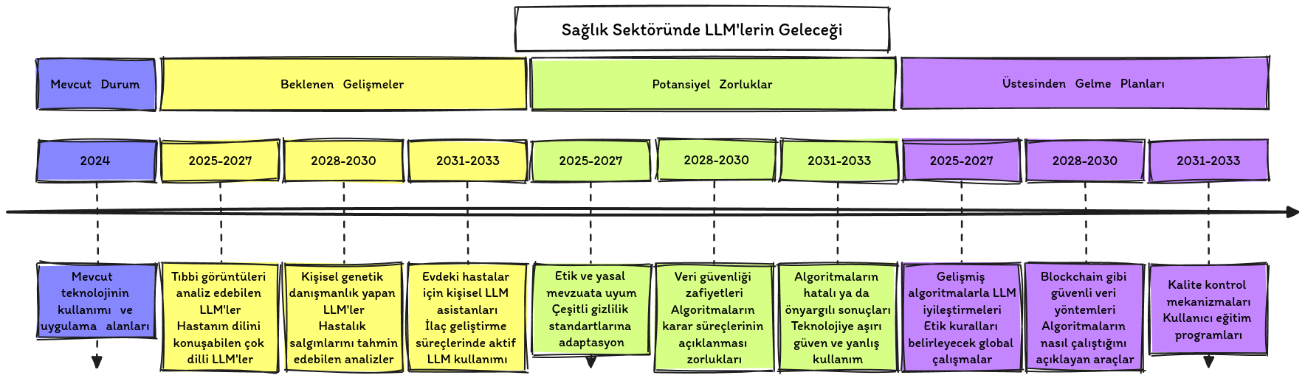
blocksandarrows sitesi yardımıyla oluşturulmuştur

Slide 13
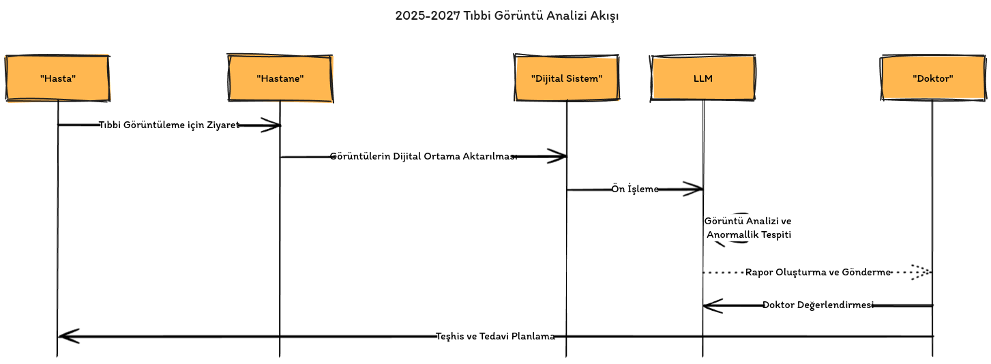

Slide 14
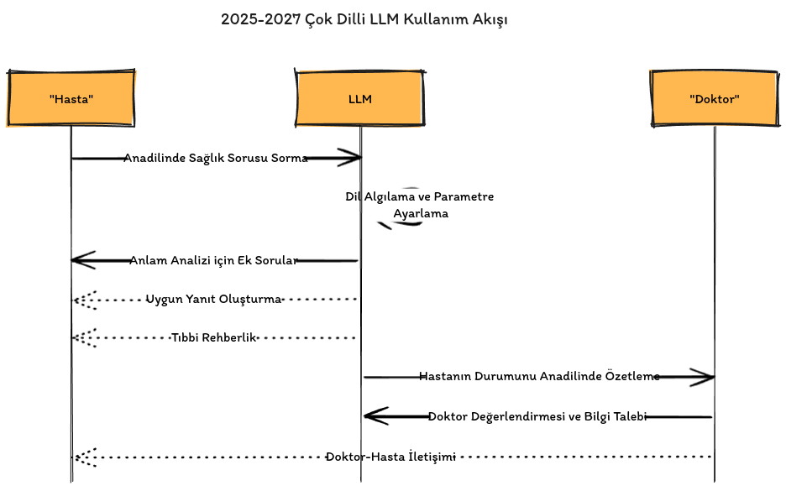

Slide 15
SON

